Slide 1

H-01中文搜索词纠错
陈镇霖 孙典圣
2019.08.29

Slide 2
团队介绍
Mentor
彭曲
汪林杰
Member
陈镇霖 中科院计算所
孙典圣 浙江大学

Slide 3
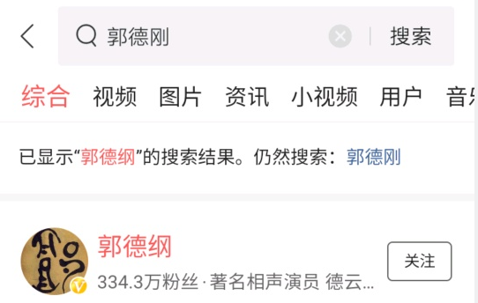
中文搜索词纠错

Slide 4
错误类型
鞋音错误（同音，谐音）
形近字借误
序顺错误
quanpin错误
缩写cw
语法在错误
多多词和少词

Slide 5
难点
不可预料性
缺少有标注的语料集
劳动力少

Slide 6
思路
统计方向
深度学习方向

Slide 7
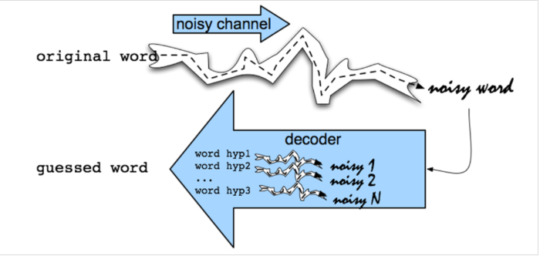

噪音信道模型
$I=\arg{\max{P\left(i\right)=\arg{\max{P\left(O\right)∗P\left(I | O\right) }}}}$
$P\left(w_{1},w_{2},…,w_{n}\right)=P\left(w_{1}\right)∗P\left(w_{2} | w_{1}\right)∗P\left(w_{3} | w_{1}w_{2}\right)∗…∗P\left(w_{m} | w_{1}w_{2}…w_{\left\{m−1\right\}}\right)$

Slide 8
实现的功能
谐音错误
形近错误
全拼错误

Slide 9
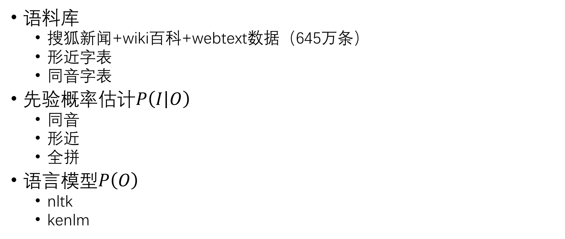
我们的方法
语料库
搜狐新闻+wiki百科+webtext数据（645万条）
形近字表
同音字表
先验概率估计$P\left(I | O\right)$
同音
形近
全拼
语言模型$P\left(O\right)$
nltk
kenlm

Slide 10
语料库生成
搜狗搜索query日志
雷锋精神 -> 霜锋精神
雷锋精神 -> 雷峰精神
雷锋精神 -> 雷锋一神
雷锋精神 -> 霜降精神
（581万条数据）

Slide 11
结果展示
 | 谐音错误 | 形近错误 | 随机错误 | 多个位置错误
正确个数 | 44285 | 65703 | 781 | 5012
总个数 | 47413 | 75457 | 92802 | 168328
召回率 | 0.94 | 0.87 | 0.01 | 0.03

Slide 12
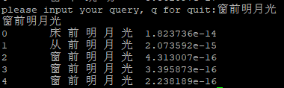
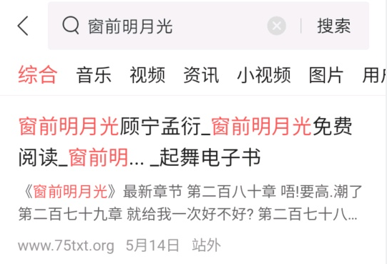

Slide 13
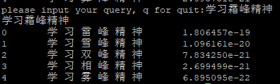
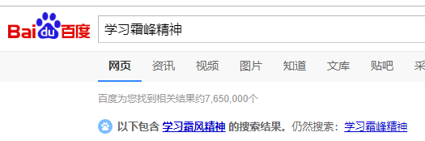

Slide 14
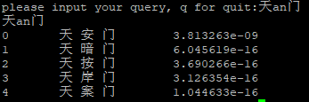


Slide 15
统计模型的优缺点
优点：
可解释性好
训练速度快
部署简单
缺点：
需要一个统计规则
难以纠正语义错误
需要多模块组合，不是end to end模型

Slide 16
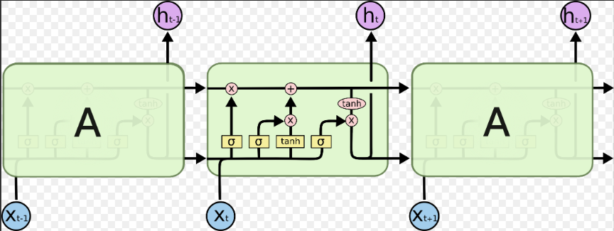
LSTM

Slide 17
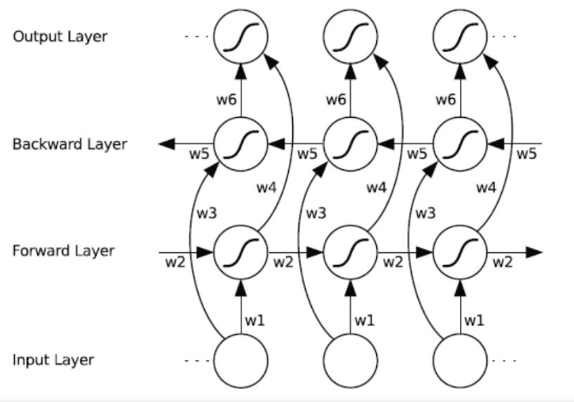
双向LSTM

Slide 18
语料集
搜狗搜索词记录
Wiki中文title
webtext2019title
雷锋精神 -> 霜锋精神
雷锋精神 -> 雷峰精神
雷锋精神 -> 雷锋一神
雷锋精神 -> 霜降精神
（3亿）

Slide 19
实现的功能
谐音错误
形近字错误
顺序错误
简单语法错误
一句话有多个字错误可以纠正

Slide 20


初步结果

Slide 21
下一步工作
增大训练集
多GPU并行训练
双向LSTM
加attention机制
处理可变长的纠错

Slide 22
结论与感想
实现了baseline。
实现了谐音纠错、形近纠错、全拼纠错等。
在baseline上进行了尝试。
初步尝试了深度学习模型

Slide 23
谢谢

